Slide 1

Git e GitHub
Laboratório de programação II

Slide 2




A bíblia do git
https://git-scm.com/book/en/v2

Slide 3
Histórico
Surgiu da necessidade de navegar entre as versões de um projeto.
Controle de Versões (VCS).
Se não vou usar aquele sistema de controle de versões, vou fazer o meu - Linus Torvalds

Slide 4
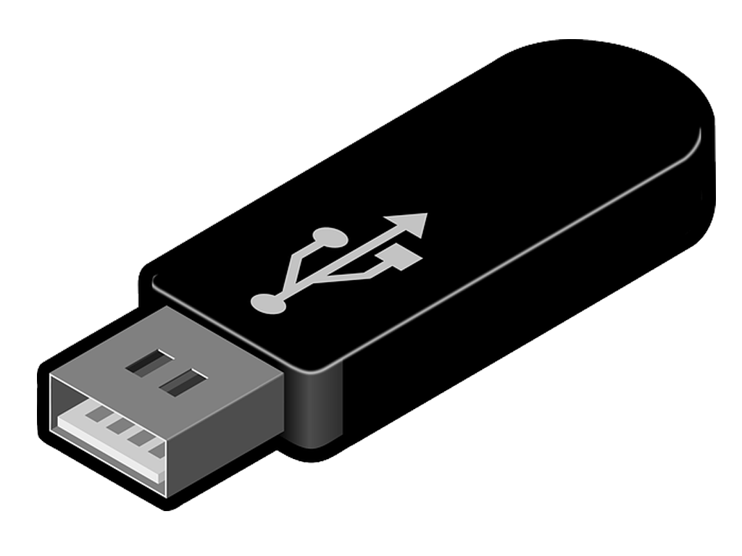





Slide 5
Por que?
1 - É prático;
2 - É simples;
3 - É completo;

Slide 6
Estados
Repositório remoto
“nuvem”
Workspace
Staged Area
.git directory

Slide 7

Estado: Modificado “modified”
Repositório remoto
“nuvem”
Produto.java
Workspace
Staged Area
.git directory

Slide 8
Estado
: Staged
Repositório remoto
“nuvem”
add
Produto.java
Produto.java
Workspace
Staged Area
.git directory

Slide 9
Estado
: Commited
Repositório remoto
“nuvem”
add
commit
Produto.java
Produto.java
Produto.java
Workspace
Staged Area
.git directory

Slide 10

Estado
: Pushed
Repositório remoto
“nuvem”
Produto.java
push
add
commit
Produto.java
Produto.java
Workspace
Staged Area
.git directory

Slide 11
Instalação
$ sudo apt-get install git-all
https://git-scm.com/downloads

Slide 12






Crie uma conta no github
https://github.com

Slide 13
Configuração
$ git config --global user.name "Daenerys Targaryen" $ git config --global user.email danythequeen@targaryen.com

Slide 14
Comandos
Documentação:
https://git-scm.com/docs

Slide 15
Git [...]
COMANDO | O QUE FAZ?
init | Inicializa um repositório .git no diretório atual
clone [...] | Copia um repositório remoto especificado para o diretório atual
add [...] | Adiciona arquivos para a zona Staged
status | Dá informações sobre o estado do workspace e staged area
remote add [...] | Conecta os repositórios e diretórios locais com o remoto

Slide 16
Git [...]
COMANDO | O QUE FAZ?
diff [...] | Aponta as modificações feitas no commit
commit [...] | Adiciona arquivos para o repositório .git local
pull origin | Baixa os arquivos do remoto para o workspace local
push origin | Adiciona arquivos para o diretório remoto
log | Mostra a “linha do tempo” de commits

Slide 17

Em desespero?
git help [comando]

